Slide 1
chapter 4. 둘 이상의 원격 저장소로 협업하기

Slide 2


브랜치와 포크
브랜치 : 원본 저장소에서 분기를 나누고 원본에 합친다.
포크 : 원본 저장소를 복사해 원격으로 만들고 각개별로 논다.
? 근데 결국엔 하나의 원본으로 합쳐지는 건 아닌지 → 포크는 “원본 저장소의 관리자가 변경 사항을 검토하고 병합” 하는 것이다. 즉, merge의 개념이 자동 merge가 아닌 수동 merge 로 이해 하면 될 것 같다.
** fork 테스트를 하기 위해 계정을 새로 생성. - 본 계정 : haley.semipark@gmail.com :: noti-abbf
- 신규 계정 : abbf.rabbit@gmail.com :: abbf-rabbit

Slide 3
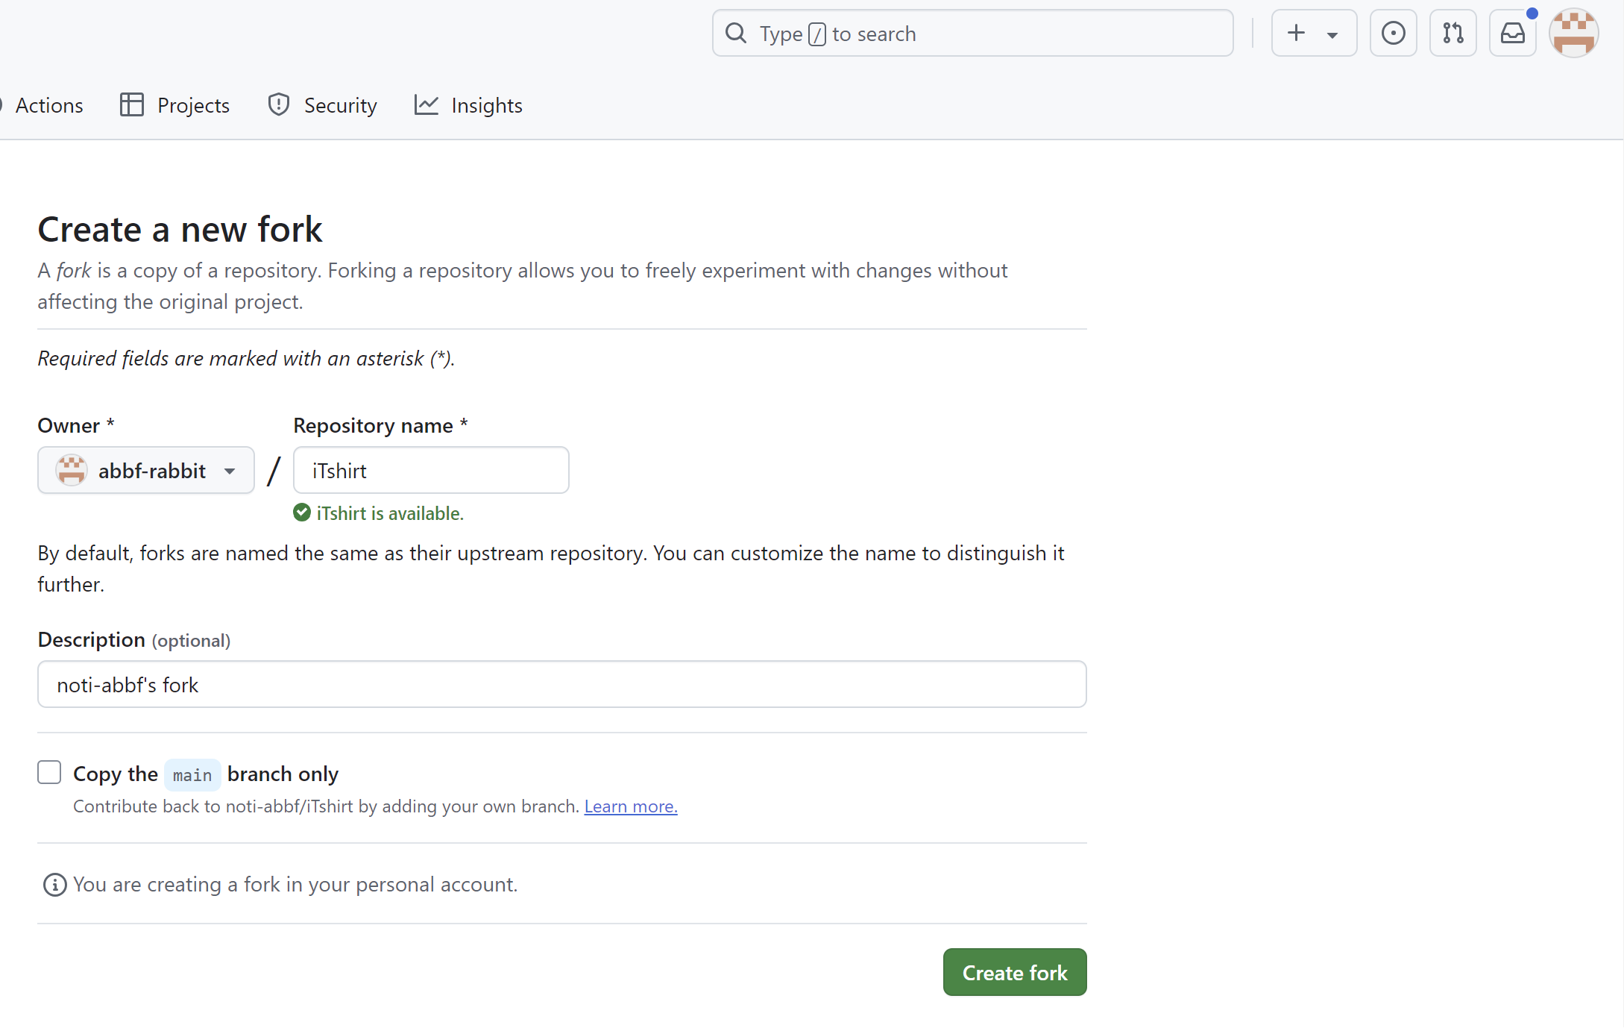
abbf-rabbit 에 noti-abbf 레파지토리를 fork 한다.

Slide 4
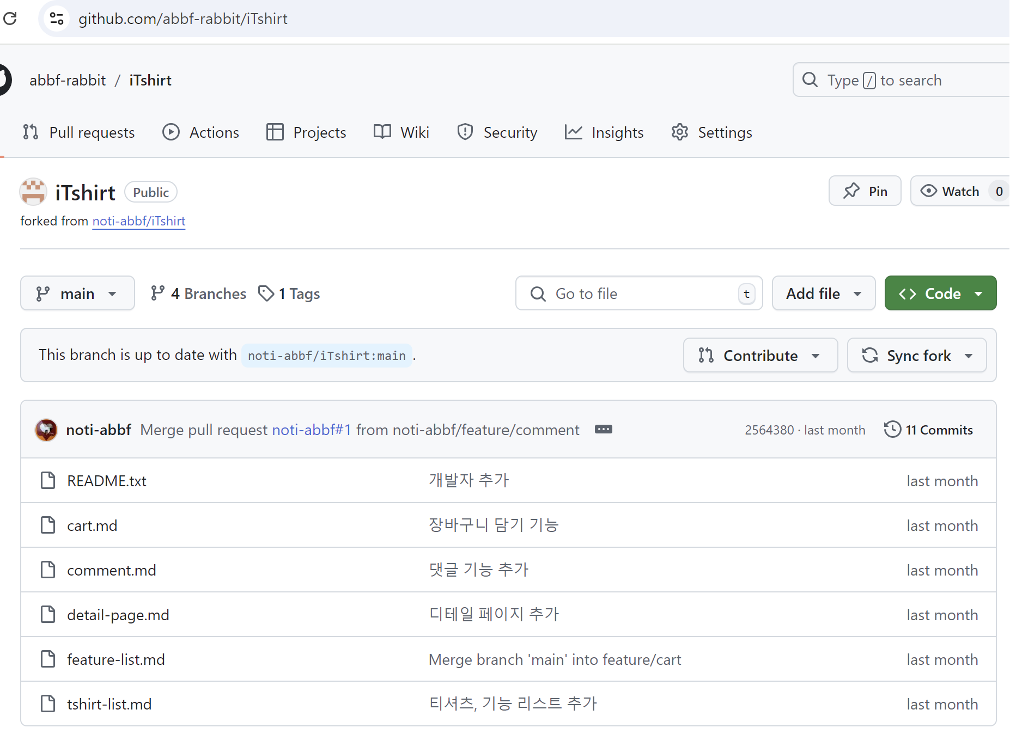
abbf-rabbit 에 noti-abbf 레파지토리를 fork 한다.

Slide 5
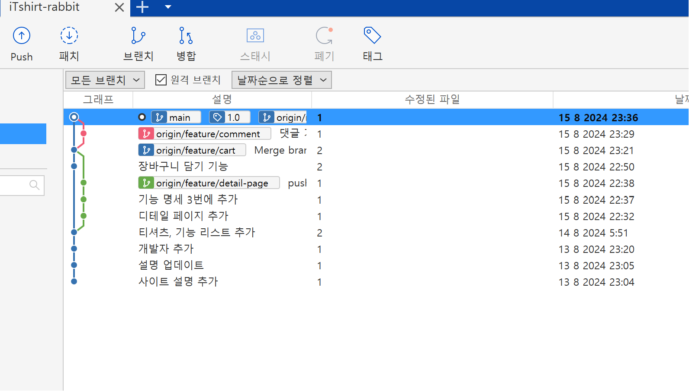
source tree에 추가해준다. 나는 rabbit으로 했다. 헷갈려 죽을지도 모른다.

Slide 6
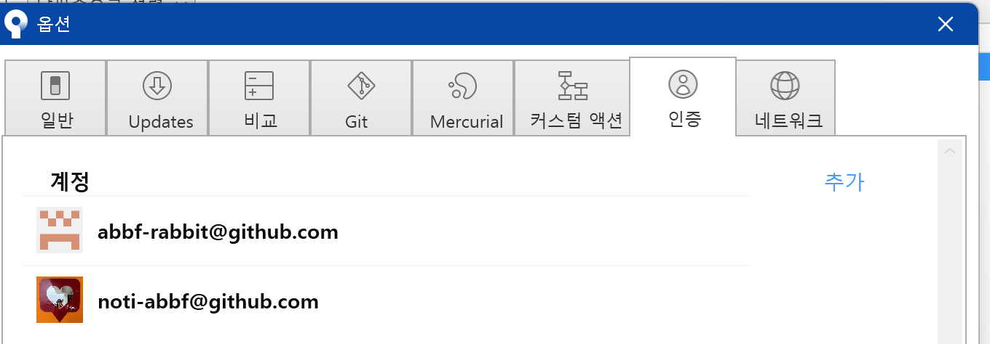
왜인지 모르겠는데 책처럼 인증쪽에 basic이 안나옴…..ㅋㅋㅋㅋㅋ 일단 그냥 진행함.

Slide 7
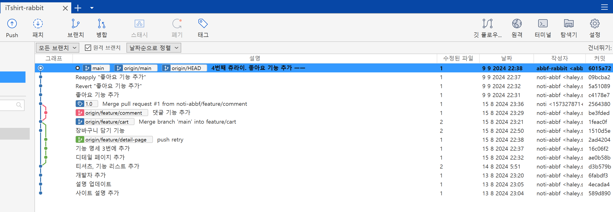
좋아요 기능 추가 commit & push. 잘 안따라가져서 4번 츄라이..

Slide 8
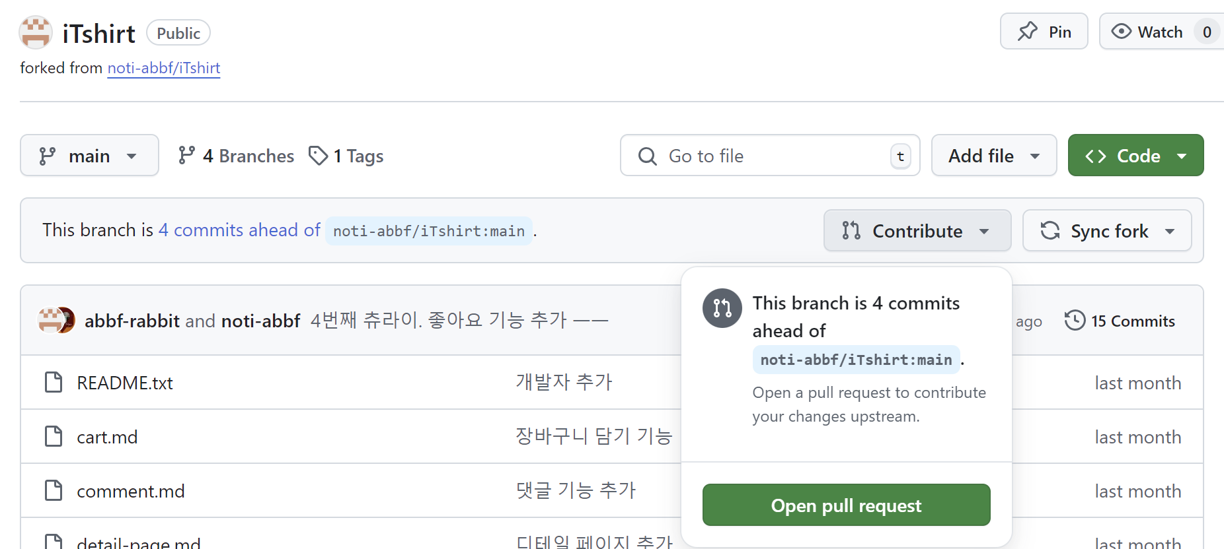
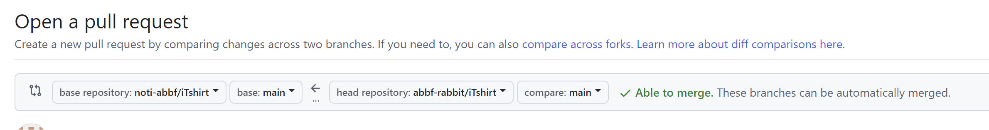
원본(iTshirt-cat)에 풀 리퀘스트 보내고 병합하기

Slide 9
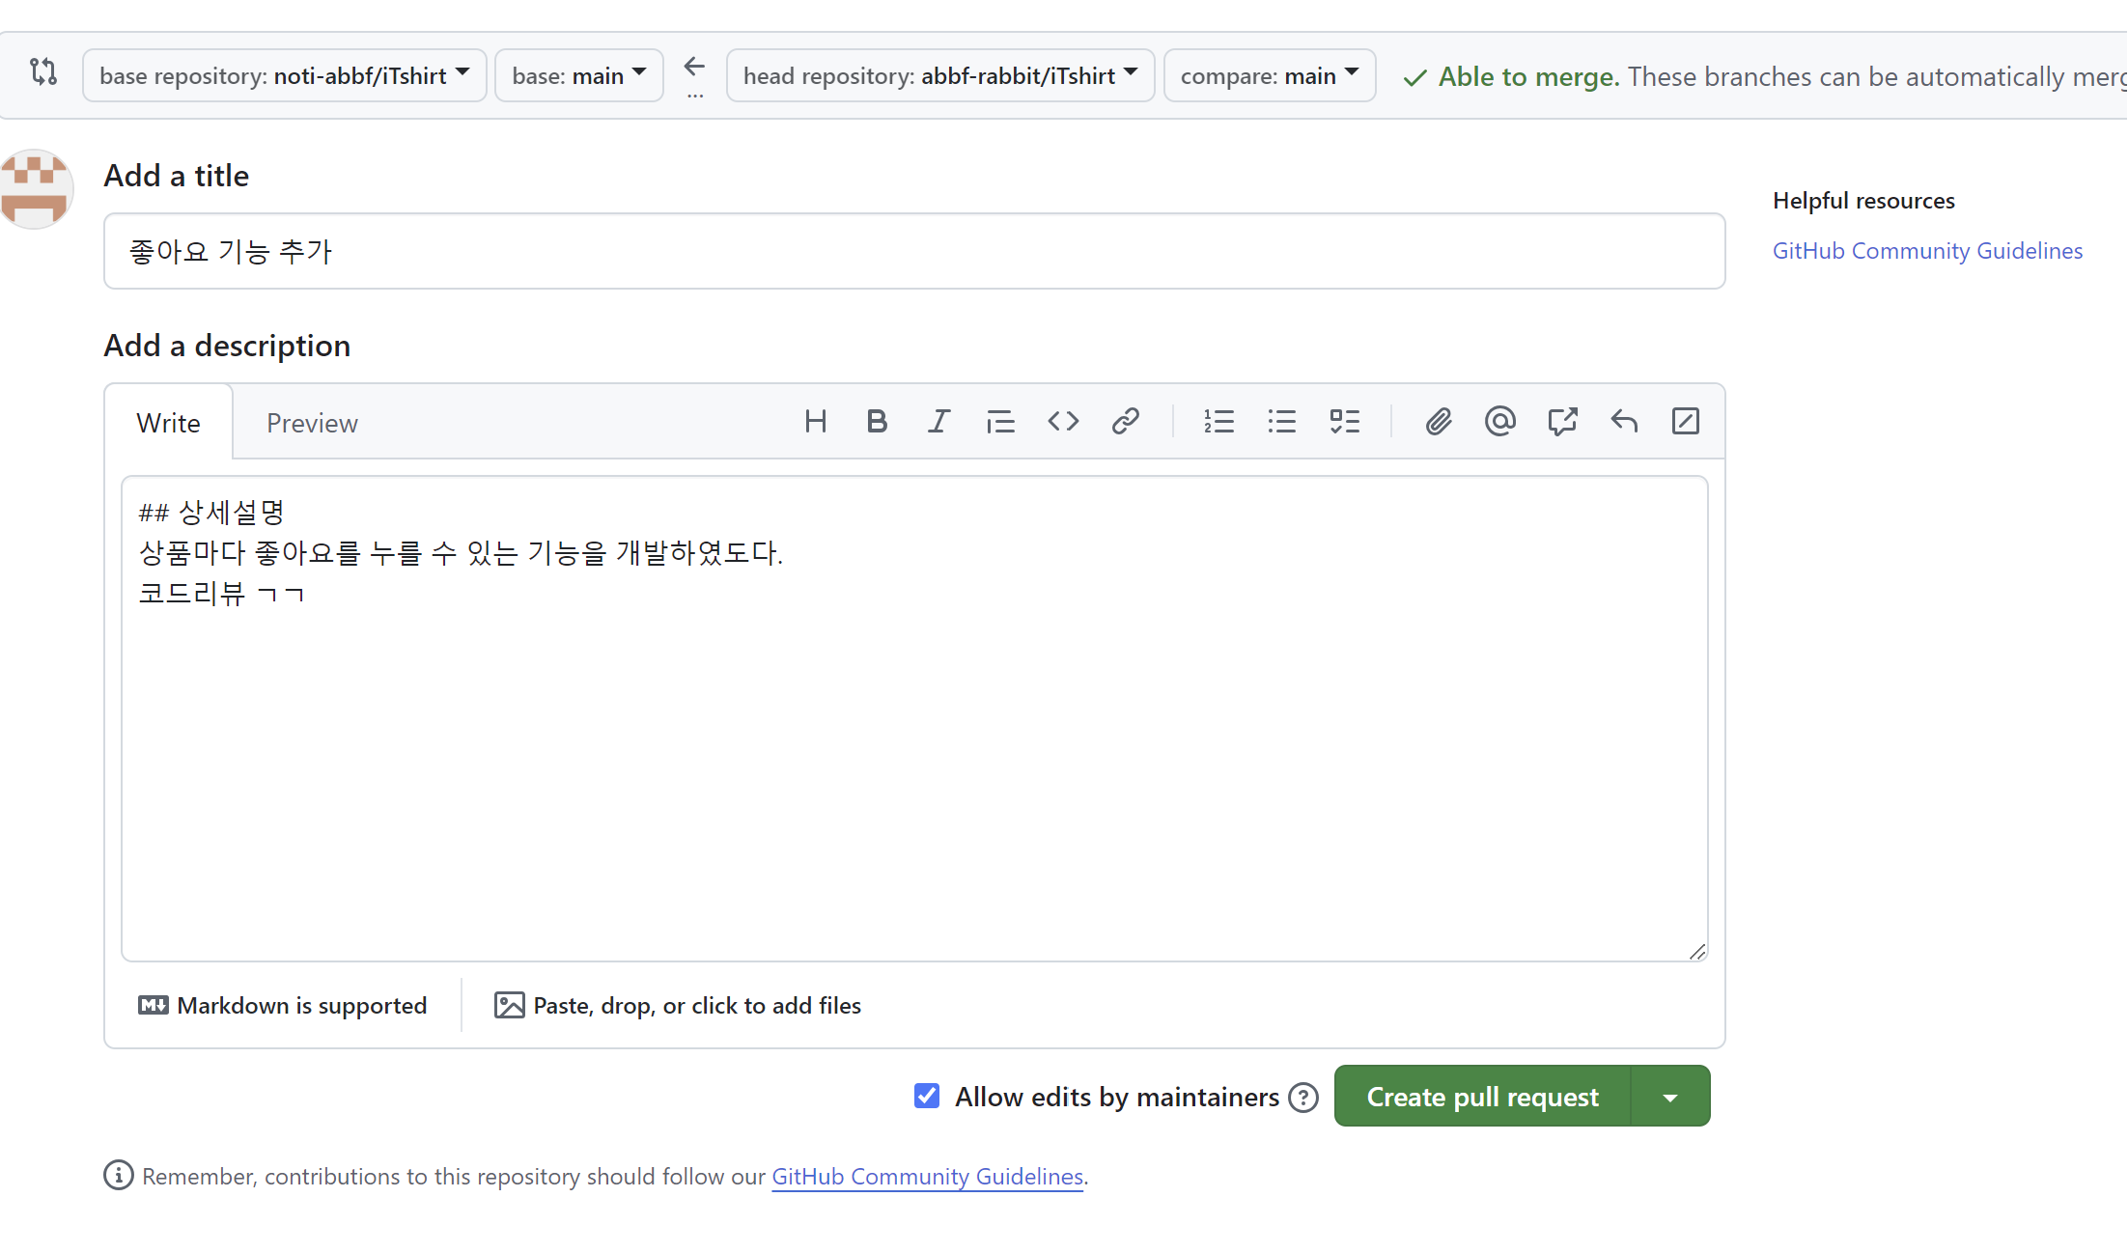
원본(iTshirt-cat)에 풀 리퀘스트 보내고 병합하기

Slide 10
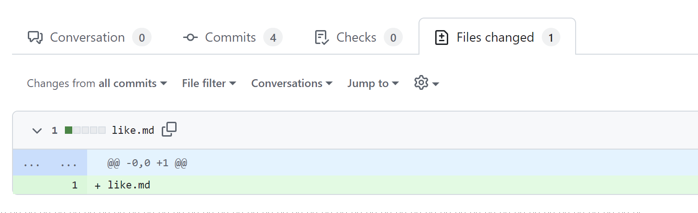
원본(iTshirt-cat)에 풀 리퀘스트 보내고 병합하기
책이랑 좀 달라서 당황함. 142page 그림 하단처럼 나오려면 Files changed 라는 탭을 눌러줘야함.
create pull request 누르면 conversation 페이지부터 보이니 참고

Slide 11
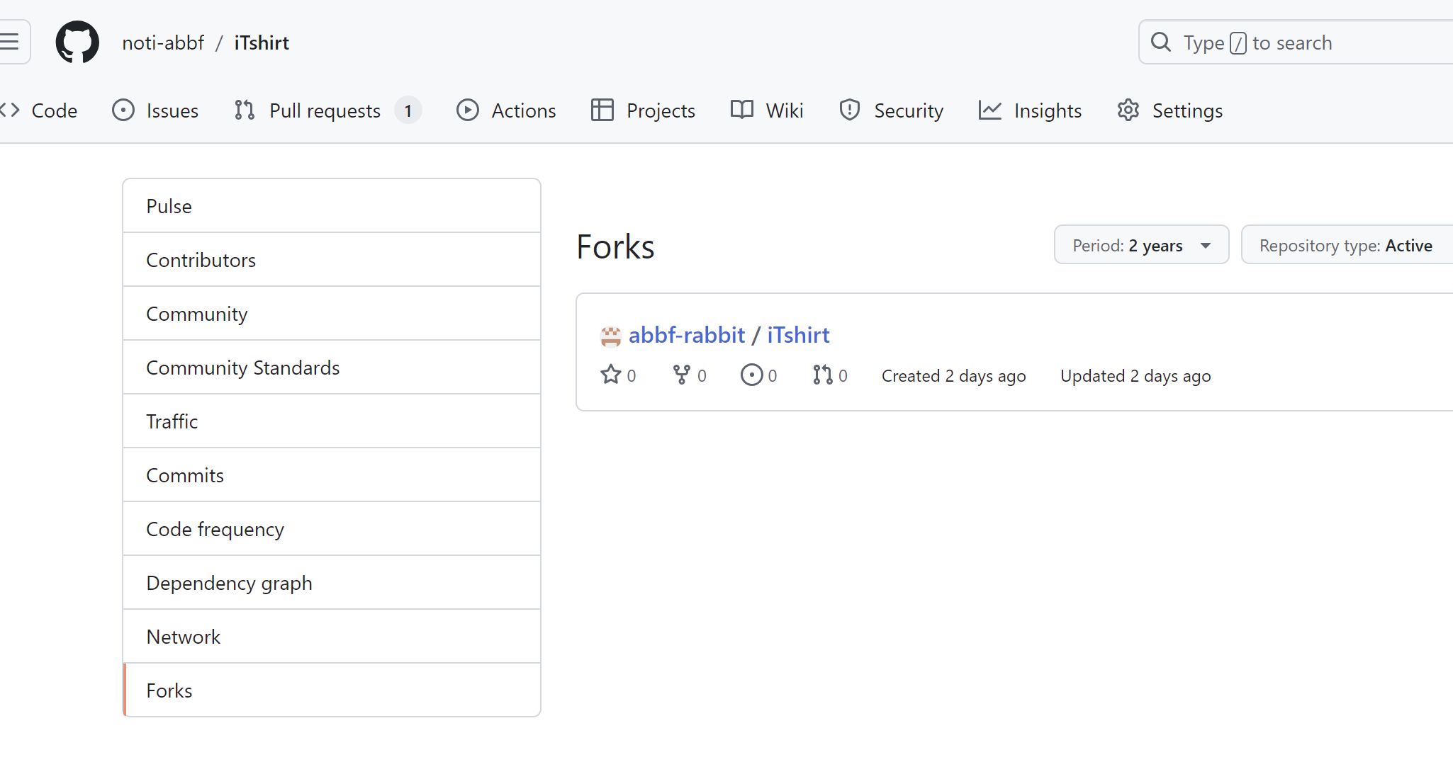
풀 리퀘스트 승인하고, 병합하기

Slide 12
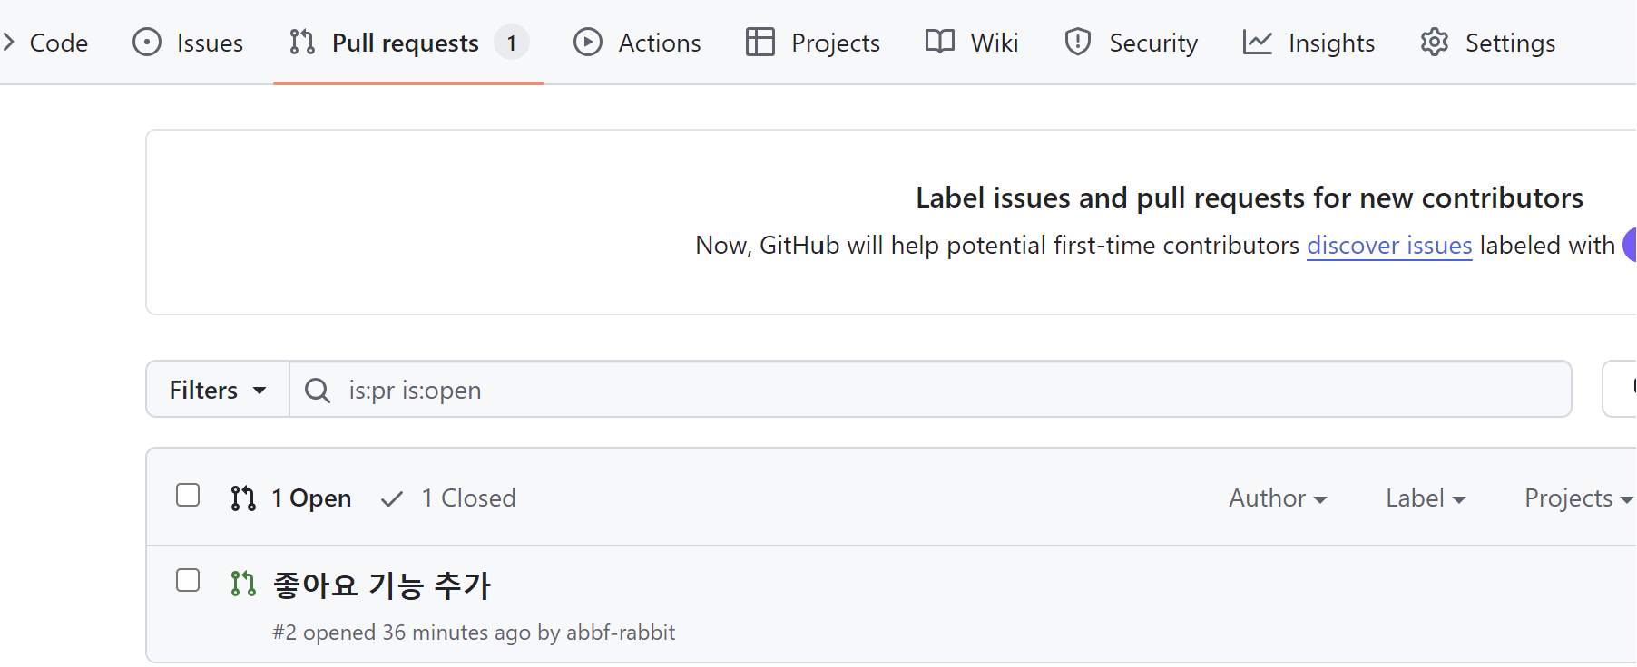
풀 리퀘스트 승인하고, 병합하기

Slide 13
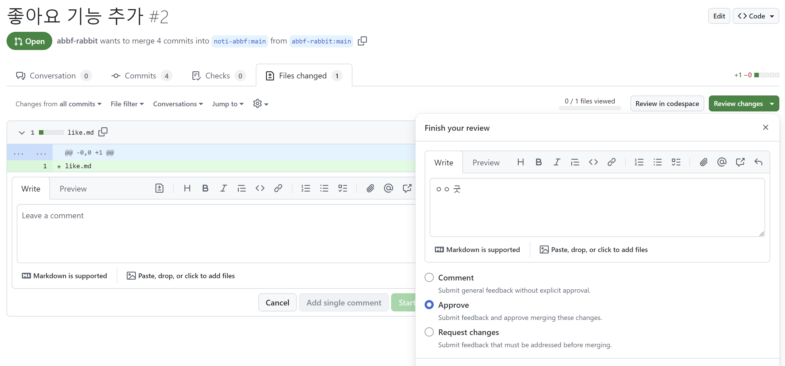
풀 리퀘스트 승인하고, 병합하기

Slide 14
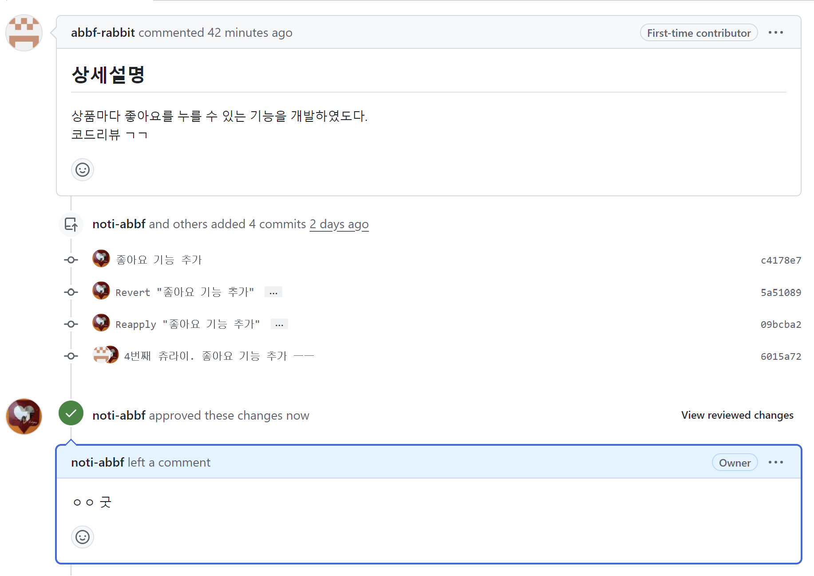
풀 리퀘스트 승인하고, 병합하기
캡쳐가 빠졌는데,
“oo 굿” 아래
merge pull request -> confirm merge 수행

Slide 15
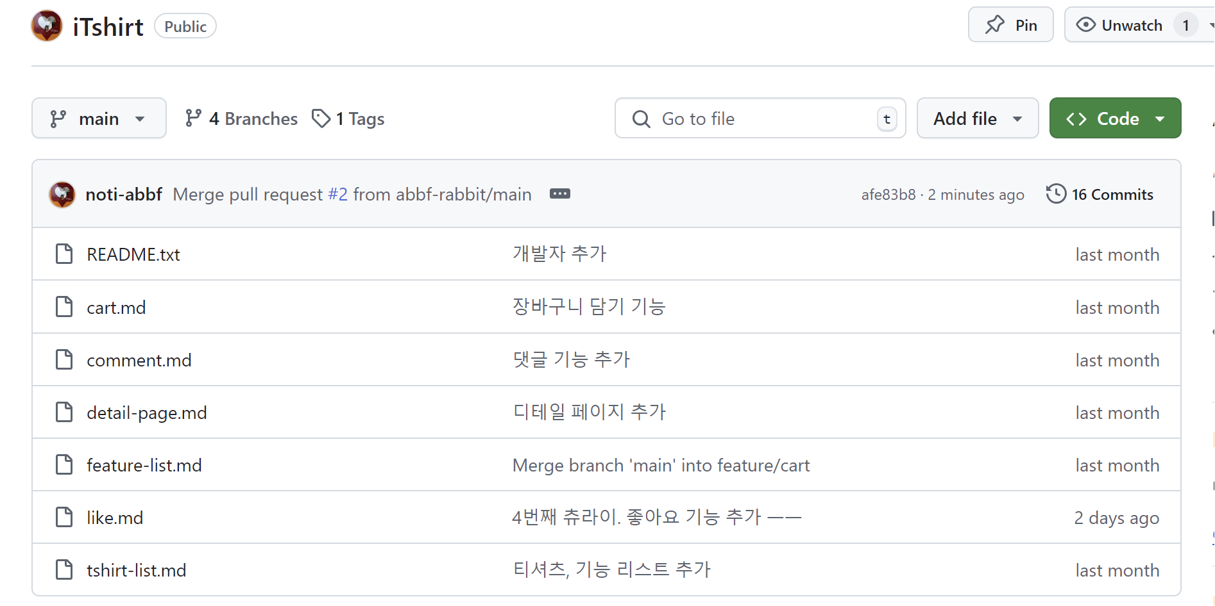
풀 리퀘스트 승인하고, 병합하기 :: 완료

Slide 16
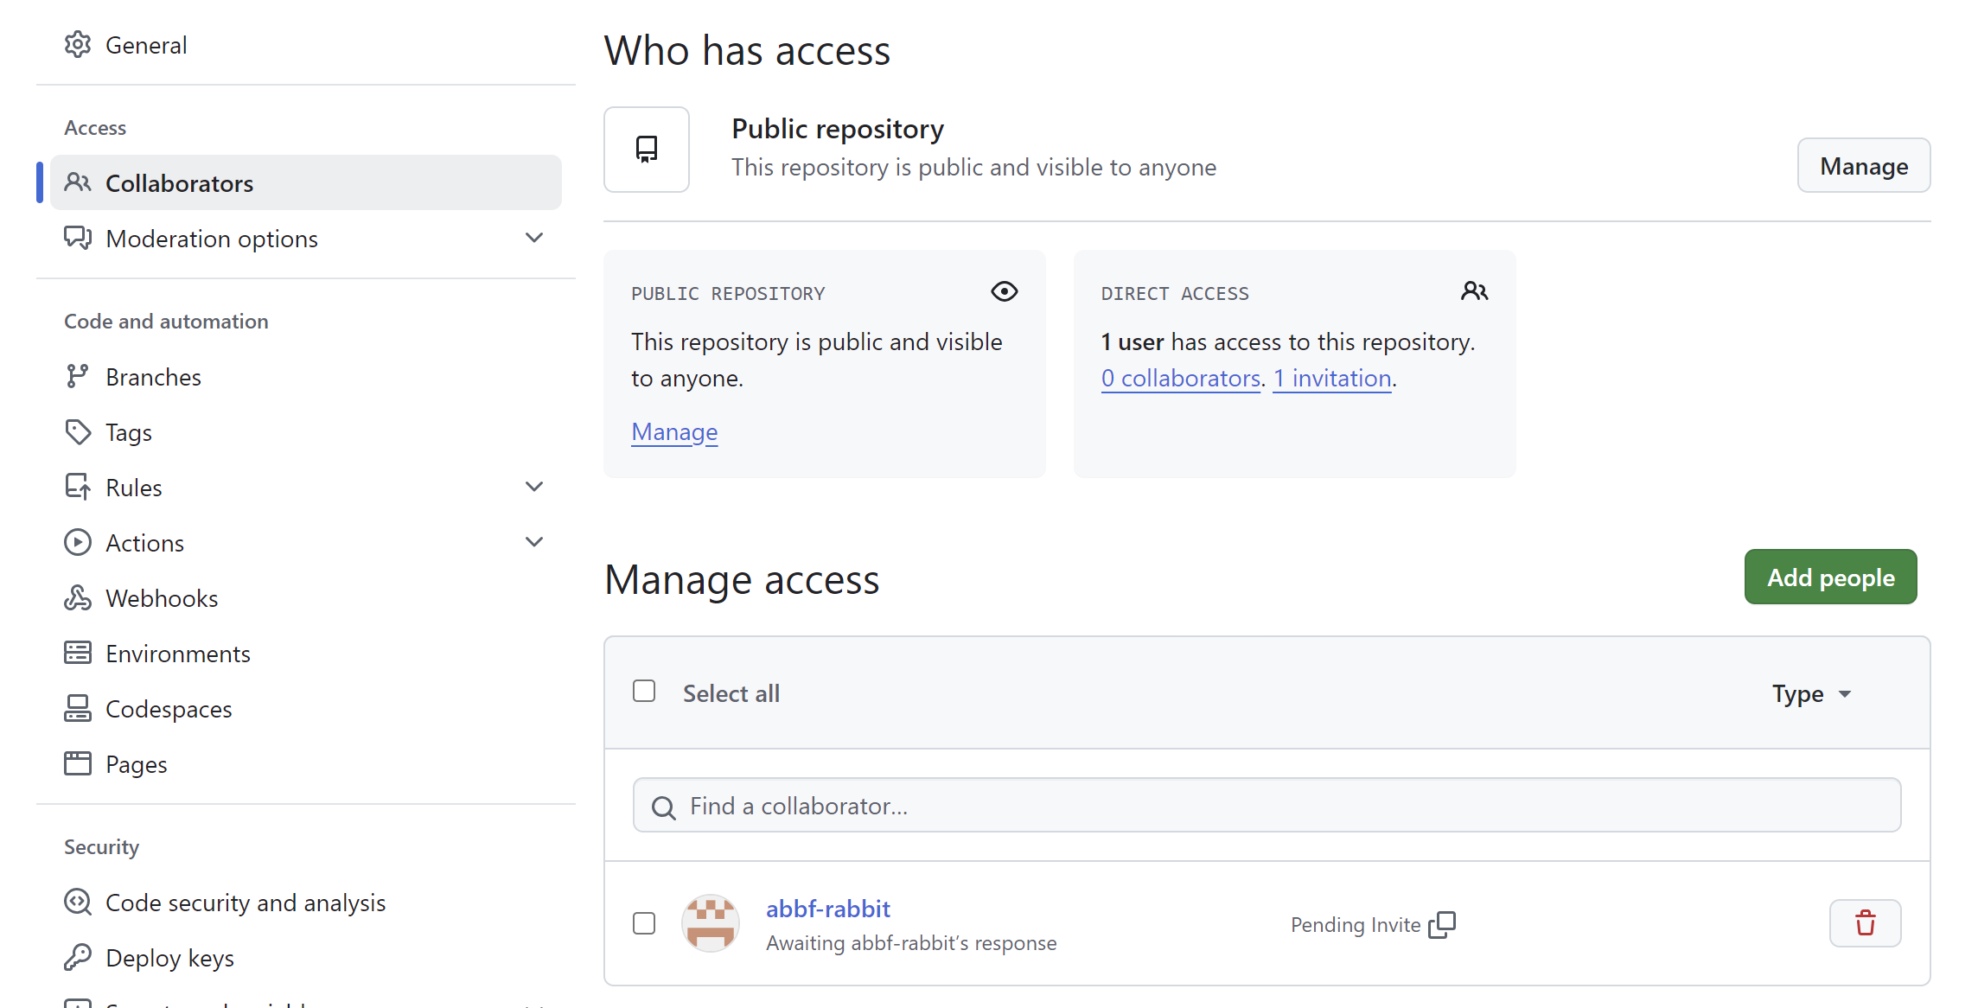
원본의 레파지토리에 협력자를 넣어준다.

